Slide 1


Slide 2






تعيين تلميذ(ة) للإجابة
توجيهات و شرح التعليمات
عرض فيديو
المرور بين الصفوف للمساعدة و تصحيح الإنجازات
عمل في ثنائيات
نهاية الشريط، المرور إلى الشريحة الموالية.

Slide 3

هيكلة حصص الأسبوع التربوي الخامس
اليوم 3 -
اليوم1 -
اليوم 1 -
نشاط اعتيادي 10د
فهم المسموع 35د
إنتاج كتابي 40د
نشاط اعتيادي 20د
معجم: مراجعة وتوليف 35د
تحدث: مراجعة وتوليف 30د
اليوم 4 -
اليوم2 -
نشاط اعتيادي 20د
قراءة: استثمار النص 30د
إنتاج كتابي 35د
نشاط اعتيادي 10د
استثمار الظواهر اللغوية 20د
قراءة 45د
إملاء 10د

Slide 4







هيكلة حصة اليوم
- 01 النشاط الاعتيادي
عائلة الكلمة+تحدث
- 02قراءة
استثمار النص: مذكرتي الجميلة
- 03إنتاج كتابي
وصف شخص

Slide 5

عند نهاية الحصة
على الأقل 80% من المتعلمين سيكونون قادرين على:
قراءة النص بطلاقة واستثماره على مستوى الفهم.
توظيف مهارة الوصف لوصف شخص.

Slide 6



مرحبا بكم. سننطلق في حصة اللغة العربية.
اختــتام الحــصة
إنتاج كتابي
قراءة
افتتاح الحصة

Slide 7

افتتاح الحصة
أنشطة اعتيادية
عائلة الكلمة + تَحَدث

Slide 8




قبل أن نبدأ حصة اليوم نتذكر شروط الحصول على نجمة التميز.
اختــتام الحــصة
إنتاج كتابي
قراءة
افتتاح الحصة
أُنْصِتُ وأَنْتَبِهُ جَيِّداً لِلدَّرْسِ.
أُشارِكُ دونَ ٱلْخَوْفِ مِنَ ٱلْخَطَأِ.
دونَ أَنْ أَقِفَ، أَرْفَعُ أُصْبُعي لِلْإجابَةِ.

Slide 9


ضعوا اللوحة والكراسة في القمطر.
اختــتام الحــصة
إنتاج كتابي
قراءة
افتتاح الحصة

Slide 10
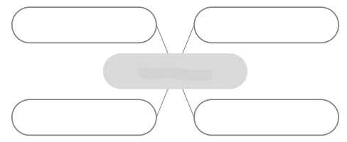
حددوا الكلمة الدخيلة لعائلة الكلمة التالية. ترفعون ألواحكم بعد قليل.
اختــتام الحــصة
إنتاج كتابي
قراءة
افتتاح الحصة
جَناحٌ
اِنْجَحْ
يَنْجَحُ
نَجاحٌ
ناجِحٌ
نَجَحَ

Slide 11
صححوا: الكلمة الدخيلة هي: جَناحٌ.
اختــتام الحــصة
إنتاج كتابي
قراءة
افتتاح الحصة
جَناحٌ
يَنْجَحُ
ناجِحٌ
نَجَحَ
اِنْجَحْ
نَجاحٌ

Slide 12
حددوا الكلمة الدخيلة لعائلة الكلمة التالية. بعد قليل ترفعون ألواحكم.
اختــتام الحــصة
إنتاج كتابي
قراءة
افتتاح الحصة
ناقِلَةٌ
ناقِلٌ
نَقْلٌ
قالَ
مَنْقولٌ
نَقَلَ

Slide 13
صححوا: الكلمة الدخيلة هي: قال.
اختــتام الحــصة
إنتاج كتابي
قراءة
افتتاح الحصة
قالَ
ناقِلٌ
مَنْقولٌ
نَقَلَ
ناقِلَةٌ
نَقْلٌ

Slide 14
الآن أكملوا عائلة كلمة: لَعِبَ، ارفعوا الألواح عند الإشارة.
اختــتام الحــصة
إنتاج كتابي
قراءة
افتتاح الحصة
.......
.......
لَعِبَ
.......
.......

Slide 15
انتبهوا للتصحيح
اختــتام الحــصة
إنتاج كتابي
قراءة
افتتاح الحصة
مَلْعوبٌ
لاعِبٌ
لَعِبَ
لُعَبَةٌ
لَعِبٌ

Slide 16
ستتدربون في هذه الحصة على المشاركة في حوار. من يقرأ الوضعية التالية؟
اختــتام الحــصة
إنتاج كتابي
قراءة
افتتاح الحصة
دَخَلْتَ مَحَلّاً لِبَيْعِ ٱللُّعَبِ، فَدارَ بَيْنَكَ وَبَيْنَ والِدِكَ حِوارٌ حَوْلَ ٱللُّعْبَةِ ٱلَّتي تُفَضِّلُها.
ما ٱللُّعبةُ ٱلتي تُفَضِّلُها يا .......................................؟
......................................................................
هَلْ يُمْكِنُكَ أَنْ تَصِفَ لي لُعْبَتَكَ ٱلْمُفَضَّلَةَ؟
......................................................................

Slide 17


سأعين ثنائيا لتقديم الحوار. سأشرك الجميع.
اختــتام الحــصة
إنتاج كتابي
قراءة
افتتاح الحصة
................................................................................
............................

Slide 18
قراءة
قراءة
استثمار النص

Slide 19
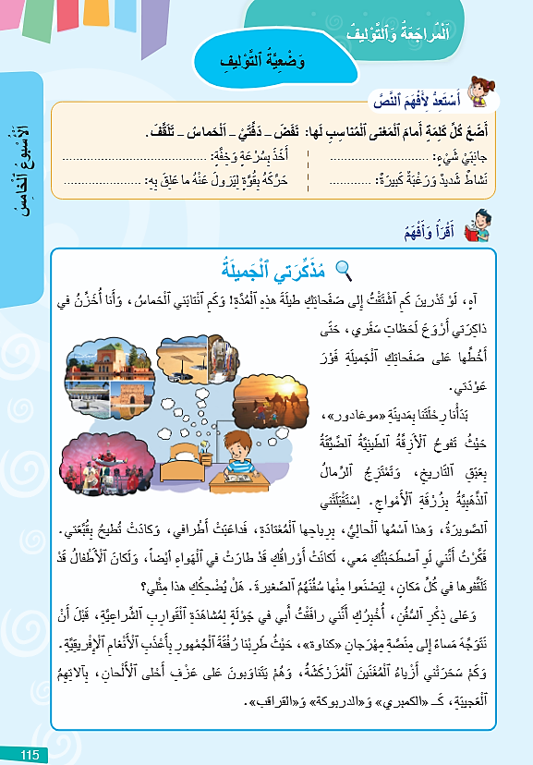
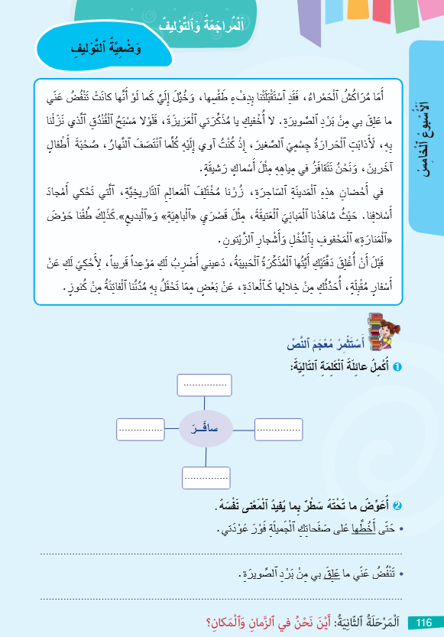
خذوا النص "مذكرتي الجميلة" ص 115-116. سنمر إلى تحدي القراءة.
اختــتام الحــصة
إنتاج كتابي
قراءة
افتتاح الحصة

Slide 20
من يقرأ الفقرة الأولى؟ تابع (ي)؟ آخر ... ارفعوا أيديكم عندما يقرأ كلمة لا تفهمونها.
وقفة بعد كل قراءة لتشجيع القارئ واستثمار الأخطاء المرتكبة.
اختــتام الحــصة
إنتاج كتابي
قراءة
افتتاح الحصة

Slide 21
من يقرأ التعليمة؟ أنجزوا. سأتنقل إليكم.
اختــتام الحــصة
إنتاج كتابي
قراءة
افتتاح الحصة

Slide 22

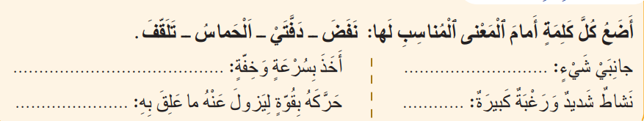
انتبهوا للتصحيح.
اختــتام الحــصة
إنتاج كتابي
قراءة
افتتاح الحصة
تَلَقَّفَ
دَفَّتَيْ
نَفَضَ
اَلْحَماسُ

Slide 23
الآن خذوا دفاتر القسم. أجيبوا عن الأسئلة التالية انطلاقا من النص.
اختــتام الحــصة
إنتاج كتابي
قراءة
افتتاح الحصة
ماذا يُخاطِبُ ٱلْكاتِبُ في ٱلنَّصِّ؟
بِماذَا كانَتْ تُسَمّى مَدينَةُ ٱلصَّويرَةِ قَديماً؟
ما ٱلمَآثِرُ ٱلقَديمَةُ ٱلَّتي شاهَدَها ٱلطِّفْلُ بِمُرّاكُشَ؟
قارِنْ بَيْنَ جَوِّ مُرّاكُشَ وَجَوِّ ٱلصَّويرَةِ.

Slide 24
نصحح. من يقرأ السؤال الأول؟ من يجيب؟ ما رأيكم؟
اختــتام الحــصة
إنتاج كتابي
قراءة
افتتاح الحصة
ماذا يُخاطِبُ ٱلْكاتِبُ في ٱلنَّصِّ؟
بِماذَا كانَتْ تُسَمّى مَدينَةُ ٱلصَّويرَةِ قَديماً؟
ما ٱلْمَآثِرُ ٱلْقَديمَةُ ٱلَّتي شاهَدَها ٱلطِّفْلُ بِمُرّاكُشَ؟
قارِنْ بَيْنَ طَقْسِ مُرّاكُشَ وَطَقْسِ ٱلصَّويرَةِ.

Slide 25
تأكدوا من صحة إجاباتكم.
اختــتام الحــصة
إنتاج كتابي
قراءة
افتتاح الحصة
يُخاطِبُ ٱلْكاتِبُ في ٱلنَّصِّ مُذَكِّرَتَهُ.
تُسَمّى مَدينَةُ ٱلصَّويرَةِ قَديماً موكادور.
اَلمَآثِرُ ٱلقَديمَةُ ٱلَّتي شاهَدَها ٱلطِّفْلُ بِمُرّاكُشَ هِيَ: قَصْرا ٱلْباهِيَةِ وَٱلْبَديعِ، وَحَدائِقَ ٱلْمَنارَةِ.
طَقْسُ مُرّاكُشَ ساخِنٌ بَيْنَما طَقْسُ ٱلصَّويرَةِ بارِدٌ./ طَقْسُ الصَّويرَةِ أَبْرَدُ مِنْ طَقْسِ مُرّاكُشَ.

Slide 26
فسحة (لغز)

Slide 27


لي رِجْلٌ واحِدَةٌ وَ ثَلاثُ أَعْيُنٍ، اَلْجَميعُ يَحْتَرِمُني.
مَنْ أَكونُ؟
ثَلاثُ أَعْيُنٍ
رِجْلُ واحِدَةٌ

Slide 28
اَلْحَلُّ

Slide 29
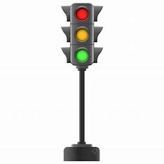
لي رِجْلٌ واحِدَةٌ وَ ثَلاثُ أَعْيُنٍ ، اَلْجَميعُ يَحْتَرِمُني.
مَنْ أَكونُ؟
إِشاراتُ ٱلْمُرورِ ٱلضَّوْئِيَّةُ

Slide 30
إنتاج كتابي
إنتاج كتابي
وصف شخص

Slide 31
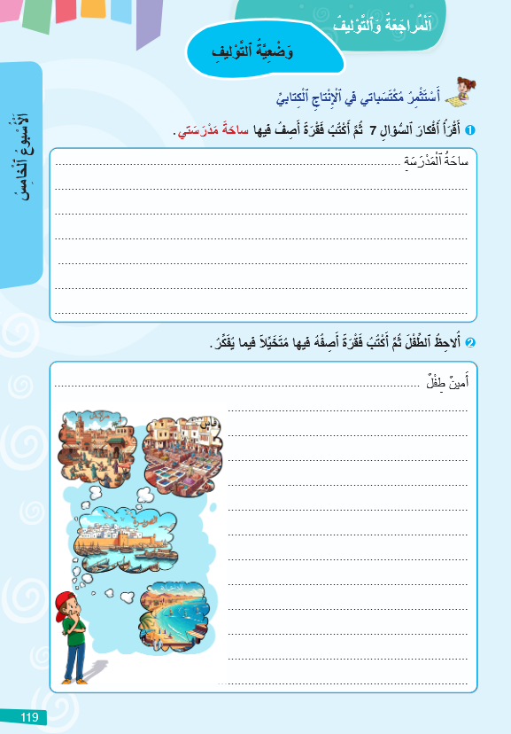
خذوا الصفحة 119. من يقرأ التعليمة الثانية؟ ما المطلوب؟ ما عناصر الوصف التي يمكن وصفها؟
اختــتام الحــصة
إنتاج كتابي
قراءة
افتتاح الحصة

Slide 32
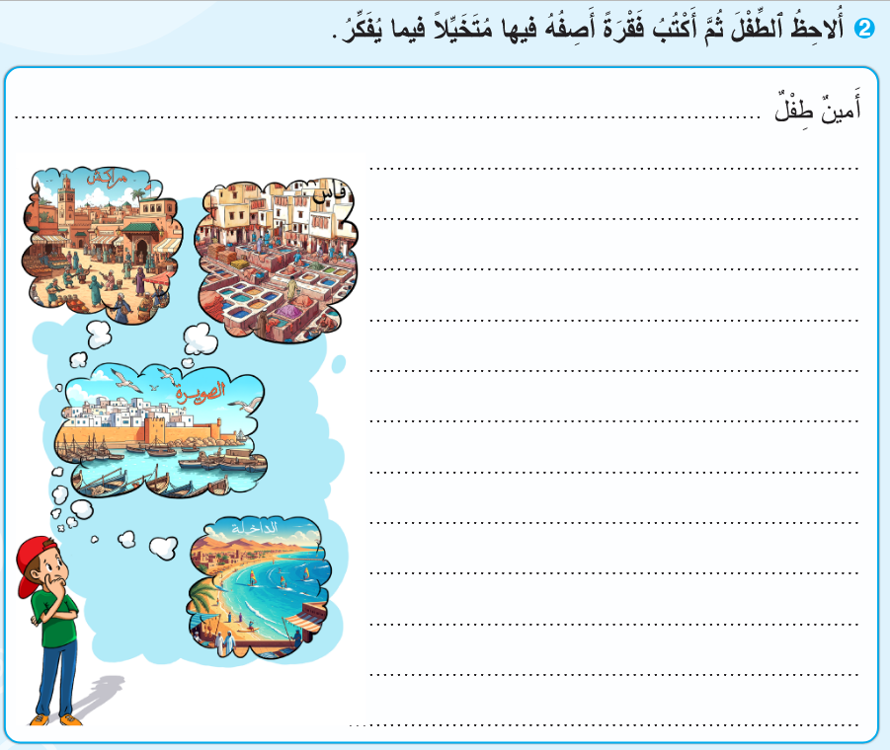
اكتبوا فقرة تصفون فيها الطفل. تذكروا خطوات وصف شخص. (7 دقائق)
يتنقل الأستاذ ويسجل أهم الأخطاء التي رصدها.
اختــتام الحــصة
إنتاج كتابي
قراءة
افتتاح الحصة
- أُحَدِّدُ مَنْ ثُمَّ أَصِفُهُ وَصْفاً عامّاً؛
- أَصِفُ مَلامِحَ وَجْهِهِ، قامَتَهُ، مَلابِسَهُ،
- أذْكُرُ أَوْصافاً تُمَيِّزُ شَخْصِيَّتَهُ وَٱلْأَفْعالَ ٱلَّتي يُحِبُّ ٱلْقِيامَ بِها.

Slide 33
انتهى الوقت. من يقرأ الفقرة التي كتبها؟ ما العناصر التي وصفها زميلكم؟ (8 دقائق)
تتم مناقشة أهم الأخطاء وتصحيحها على السبورة.
اختــتام الحــصة
إنتاج كتابي
قراءة
افتتاح الحصة

Slide 34
هذا وصفٌ آخر. استعينوا به في التصحيح.
اختــتام الحــصة
إنتاج كتابي
قراءة
افتتاح الحصة
اَلطِّفْلُ أَمينٌ وَسيمٌ وَأَنيقٌ. هادِئُ ٱلْمَلامِحِ، ذو وَجْهٍ مُسْتَديرٍ وَعَيْنَيْنِ بَرّاقَتَيْنِ. مُتَوَسِّطُ ٱلْقامَةِ. يَضَعُ قُبَّعَةً حَمْراءَ عَلى رَأْسِهِ وَيَرْتَدي لِباساً أَخْضَرَ، وَسِرْوالًا أَزْرَقَ يُشْبِهُ زُرْقَةَ ٱلسَّماءِ، وَحِذاءً بُرْتُقالِيّاً مَصْنوعاً مِنَ ٱلْجِلْدِ. يَقِفُ أَمينٌ شارِدَ ٱلذِّهْنِ، لَكِنَّهُ يُفَكِّرُ في أَشْياءَ جَميلَةٍ. يَتَخَيَّلُ الْمُدُنَ ٱلْمَغْرِبِيَّةَ واحِدَةً تِلْوَ ٱلْأُخْرى، فَيَتَذَكَّرُ فاسَ ٱلْعَريقَةَ وَمُرّاكشَ ٱلدّافِئَةَ وَٱلصَّويرَةَ بِقَوارِبِها ٱلشِّراعِيَّةِ وَٱلدّاخْلَةَ بِشَواطِئِها ٱلْواسِعَةِ.
يَبْتَسِمُ أَمينٌ وَهُوَ يُفَكِّرُ، كَأَنَّهُ يُسافِرُ بَيْنَ هذِهِ ٱلْمُدُنِ دونَ أَنْ يُغادِرَ مَكانَهُ، إِنَّهُ طِفْلٌ عاشِقٌ لِبَلَدِهِ.

Slide 35
على دفاتركم. اكتبوا فقرة تصفون فيها شخصا من اختياركم.
اختــتام الحــصة
إنتاج كتابي
قراءة
افتتاح الحصة
أَصِفُ شَخْصاً مِنِ اخْتِياري

Slide 36
اختتام الحصة
اختتام الحصة
ماذا تعلمت اليوم؟
الواجب المنزلي

Slide 37
ماذا تعلمتم؟
اختــتام الحــصة
إنتاج كتابي
قراءة
افتتاح الحصة
كَيْفَ أَبْني شَبَكَةَ كَلِمَةٍ؟
ما بَعْضُ أَساليبِ التَّفْضيلِ؟

Slide 38

تذكروا مراجعة دروسكم
اختــتام الحــصة
إنتاج كتابي
قراءة
افتتاح الحصة
أُراجِعُ دُروسي ٱسْتِعْداداً لِفُروضِ ٱلْمُراقَبَةِ ٱلْمُسْتَمِرَّةِ.

Slide 39

أبطال الحصة هم ...........................................................................
اختــتام الحــصة
إنتاج كتابي
قراءة
افتتاح الحصة

Slide 40


إلى اللقاء في الحصة المقبلة
اختــتام الحــصة
إنتاج كتابي
قراءة
افتتاح الحصة

